Slide 1
GTDR
Groupe de Travail
Données Référentiel

Slide 2
Objectifs et livrables du groupe
Méthodologie de travail GTDR
Présentation des objets métiers
Constats, Bilan et Perspectives

Slide 3
Objectifs et Livrables
Objectifs
Apporter un soutien méthodologique sur les référentiels
à toute action/projet de mise en œuvre de référentiel
à l’occasion d’un projet de transformation du SI (ex SIRH…)
Partager des bonnes pratiques pour la mise en place de la gouvernance des données dans les établissements
Amener une dynamique « data centric » dans nos SI
Livrables prévus du GTDR
Vocabulaire et concepts partagés
Catalogue des objets métiers par macro processus/domaine fonctionnel (tableau excel)
Méthodologie d’identification des référentiels
modèle sémantique
méta-données
cycle de vie
POS des référentiels ESR

Slide 4
2. Méthodologie de travail GTDR
Proposition d’une méthode d’identification des données de référence
1. Lister les différents objets métiers et leurs relations
4. Consolider les données de référence à travers les différents domaines fonctionnels
2. Déterminer les données de référence et les données métier de chaque objet métier
3. Créer des objets métier de référence

Slide 5
2. Méthodologie de travail GTDR
2 démarches : Top-Down et/ou Bottom-Up
Plan métier
Plan applicatif
Processus métier
Application
Dictionnaire
Modèle de référence
Modèle de données
Modèle d’objets métier
Classe de référence
Entité/Classe
Objet métier
Donnée de référence
Donnée applicative
Top Down
Bottom Up
Données métier
Flux de référence
Donnée de Flux de référence

Slide 6
2. Méthodologie de travail GTDR
Démarche choisie :
en TOP-DOWN
Déterminer les données de référence et les données « métier » de chaque objet métier
Les objets métier sont identifiés à partir de la description des processus métier (fiches, BPMN)
Les données de référence sont sélectionnées parmi les données des objets métier en appliquant les Critères distinctifs
Utilisation fréquente par beaucoup d’acteurs
Qualité est critique pour les processus métiers
La sémantique est partagée dans l’organisation et relativement stable
Durée de vie dans le temps indépendant des processus opérationnels
Facilité d’accès à ces données critiques
Objet métier
Objet métier
L’objet métier ne contient que des données de référence
Données de référence
Données métier
Objet métier de référence

Slide 7
3. Présentation des objets métiers : démarche GTDR
Démarche opérationnelle
Sélection de deux domaines
Ressources humaines (RH)
Affaires financières et comptabilité (AF), affaires patrimoniales (AP)
Constitution de deux groupes de travail
Un groupe de travail sur les objets métiers RH
Un groupe de travail sur les objets métiers AF
Pour chaque groupe
trouver des entrants processus métiers
identifier les objets métiers manipulés par ces processus métiers
identifier les objets métiers et les objets métiers de référence
Livrables
Cartographie des processus métier utilisés
Liste des données métiers (cf. fichiers joints OM-RH.xls et OM-AF.xls)
Feuille 1: Les entrants, macro-processus et processus métiers
Nom du macro-processus
Sigle du macro-processus
Nom du processus
Sigle du macro-processus
Feuille 2: Les objets métiers
Domaine fonctionnel
Concepts données métiers
Sémantique/définition
Objet Métier ou Objet métier de référence
Processus impliqués
Commentaires

Slide 8
3. Présentation des objets métiers : entrants
Les entrants RH
Fiches processus métier Universités Orléans
Processus métiers Inria
Dictionnaire de concepts cadre de cohérence RH
Les entrants Finances
Référentiel fonctionnel de mise en œuvre des titres I et III du décret n°2012-1246 relatif à la gestion budgétaire et comptable publique (GBCP) dans les organismes
Contrôle interne comptable et financier, cartographie des risques de l’université de Lille.
Cartographie métier Inria
CCTP Gestion du patrimoine ESR Aquitaine + Inria

Slide 9
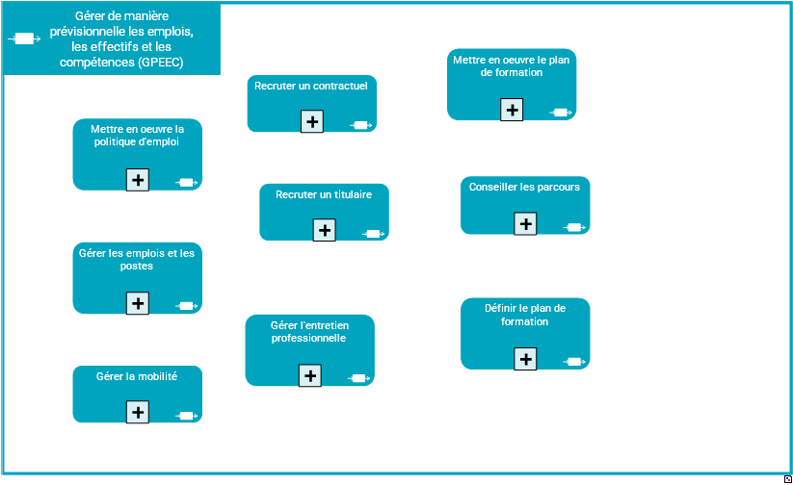
3. Présentation des objets métiers – Exemple d’entrant RH
Processus : Gérer de manière prévisionnelle les emplois, les effectifs
et les compétences (GPEEC).

Slide 10
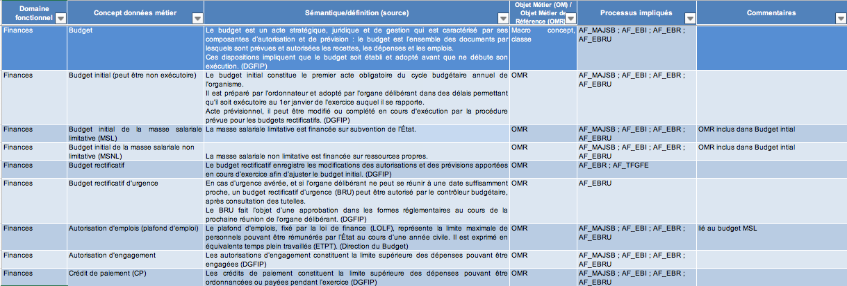
3. Présentation des objets métiers – Exemple Catalogue AF

Slide 11
3. Présentation des objets métiers - RAF
Ce qu’il reste à faire sur les domaines des ressources humaines, affaires financières et patrimoniales, comptabilité :
Affiner les objets métiers (OM)
Retravailler la granularité des OM (Cohérence entre les OM)
Définir les objets métiers de référence
Déterminer si un objet métier et de référence ou non
Compléter les définitions et leur sémantique
Retravailler le document
Confronter les deux tableaux AF et RH
Trouver les objets métiers communs
Faire compléter et valider par les métiers
Faire le thésaurus

Slide 12
4. Constats
Proposition d’une démarche de travail et partage des concepts principaux.
https://groupes.renater.fr/wiki/urbaesr/prive/donnees/donnees
Constitution de trois sous-groupes de travail
Thésaurus : Vocabulaire et concepts
Objets métiers Affaires financières et patrimoniales
Objets métiers Ressources humaines.
Fonctionnement
Sur 36 inscrits : 3-4 contributrices investies au groupe et une au wiki et 6 personnes assistant à nos réunions régulièrement
Alternance de réunion présentielle de travail et de visio pour le partage d’informations : 6 ½ journées en présentiel et 3 ½ journées en visio
Utilisation du wiki du groupe pour une mise en commun

Slide 13
4. Bilan : les +
Echanges inter-établissements
Partage bénéfique de nos connaissances respectives des différents métiers
Consolidation de nos approches processus en passant du spécifique à un standard commun
Construction d’un langage commun
Lieu d’entraide
Rompre l’isolement de l’urbaniste
Partage bénéfique de notre propre métier
Retours d’expérience
Prise de confiance et enrichissement de nos méthodologies
Les bases d’un réseau métier => Construction d’un réseau métier qui ne demande qu’à être étendu (besoin de dialogue et de collaboration opérationnelle « light » )

Slide 14
4. Bilan : les -
Fort besoin d’information métier
Peu de processus métier « officiels » (ex. GBCP mais grosse granularité)
La description des processus métiers est indispensable
Un acteur métier est nécessaire comme référent (expert du domaine)
Identification du « bon » niveau de granularité
Fonction du résultat visé
Pour les objets métiers
Pour les entrants (Processus métier)
Définition de l’objet métier de référence ou non (on est toujours l’objet métier de référence d’une application…)
Périmètre de travail important
La volumétrie des processus (objets) métier est très importante. Le nombre d’objet métier, dans chaque métier, est considérable (> 200)
Hors du cadre de nos missions d’urbanisme: La recherche, parfois infructueuse d’entrants, décrivant les processus métiers et concepts nous permettant de travailler nous a pris beaucoup de temps et d’énergie.
Charge de travail conséquente
Implication double des personnes investies dans les groupes « Données » et « Cartographie de référence »
Le sous-groupe « Thésaurus » n’a pu voir le jour pour cause de non disponibilité des participants.
Le groupe « Flux de données » ne s’est pas réuni à notre connaissance.

Slide 15
4. Perspectives
Définir le but concret du résultat de ce groupe
Quel est notre intérêt opérationnel ?
Pourquoi le faire ?
Cibler une problématique opérationnelle (ROI plus fort)
Travailler sur les domaines métiers de l’ESR
Recherche, Scolarité et Formation
Gain : Interopérabilité plus simple des SIs ESR
Obtenir un cadre de référence national ESR des processus support
Les processus métiers détaillés de l’ESR sont indispensables en entrant de ces groupes de travail sur les objets métiers
Repenser le fonctionnement futur du groupe :
Suspendre le GTDR en attendant une maturité « métier » supérieure :
Faire en séquentiel les groupes cartographie de référence et données de référence
Attendre l’obtention des processus métiers
Implémenter les modèles obtenus dans un outil de cartographie et les mettre à disposition.
Reprendre le groupe en y incluant a minima un acteur métier par domaine métier.

Slide 16
Merci, FIN.
Catherine Blanzat, CNRS
Catherine Balleydier, INP Grenoble
Edmonde Duteurtre, Inria
Francine Puig, EHESS
Sylvie Haouy Maure, Universités Orléans et Nice Sophia Antipolis

